Slide 1
家政全球化研究小論文 研究與寫作流程初步

Slide 2
一、流程概覽 1
選定研究方向或範圍
初步資料搜尋與瀏覽
決定研究主題
蒐集、篩選適用資料
決定研究方法
可用資料之摘要
將摘要統整為「文獻探討」（第二章）

Slide 3
一、流程概覽 2
敘寫「緒論」（第一章）
敘寫「研究方法」（第三章）
以敘寫的研究方法進行研究實務工作
整理與敘寫「研究結果」（第四章）
整理與敘寫「結論與建議」（第五章）
整理附註與參考資料
製作封面
小論文排版、印刷

Slide 4
中學生小論文格式
2014.03.11引自中學生網站
/小論文寫作比賽格式說明暨評審要點http://www.shs.edu.tw/display_pages.php?pageid=2010080601

Slide 5
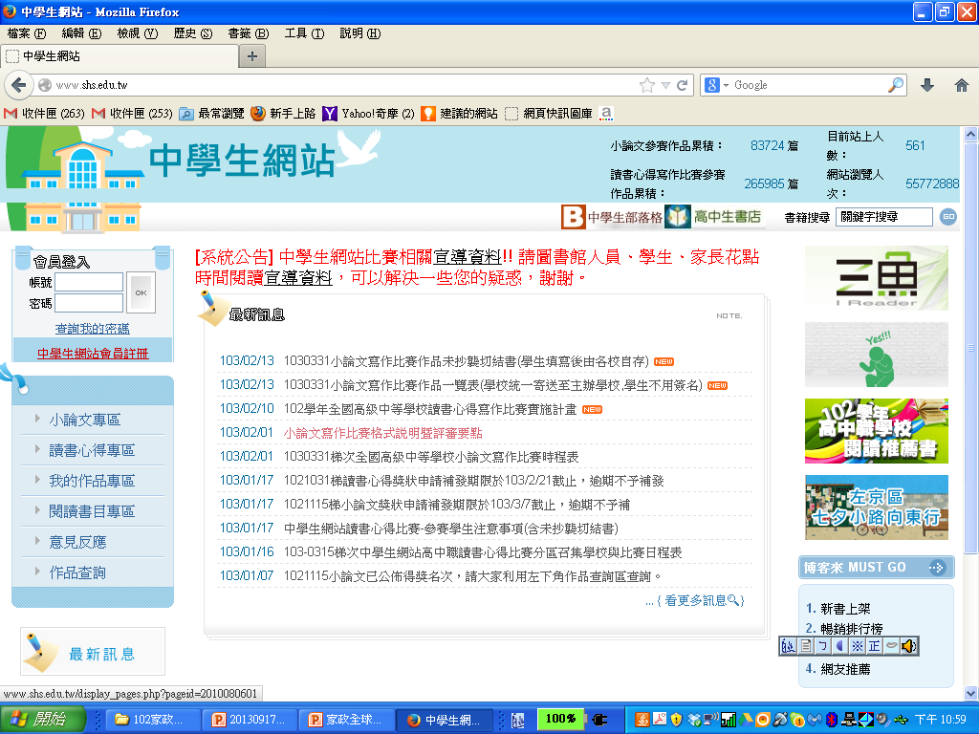
期末研究小論文格式

Slide 6
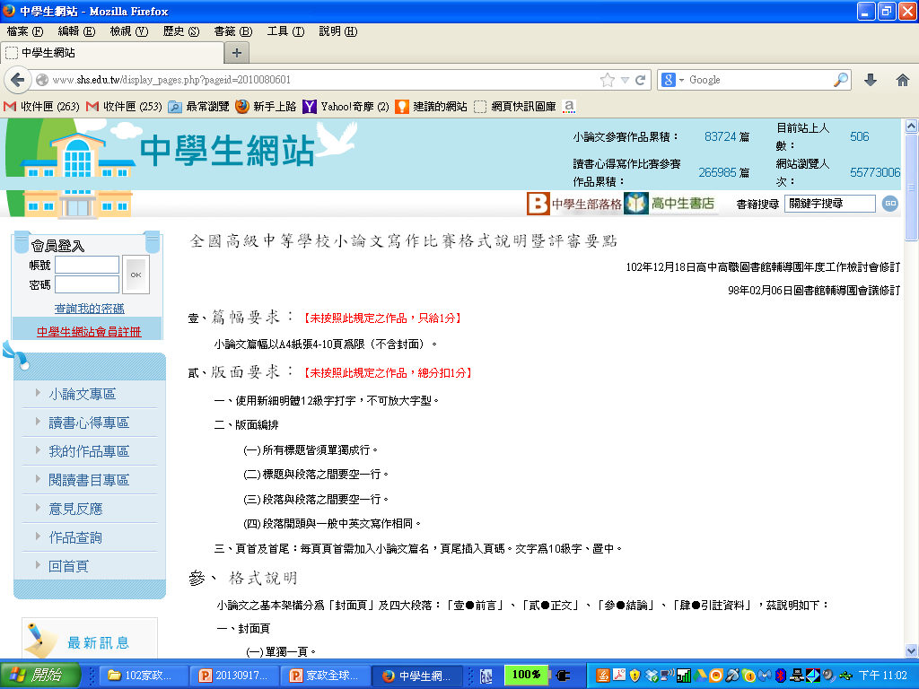

Slide 7
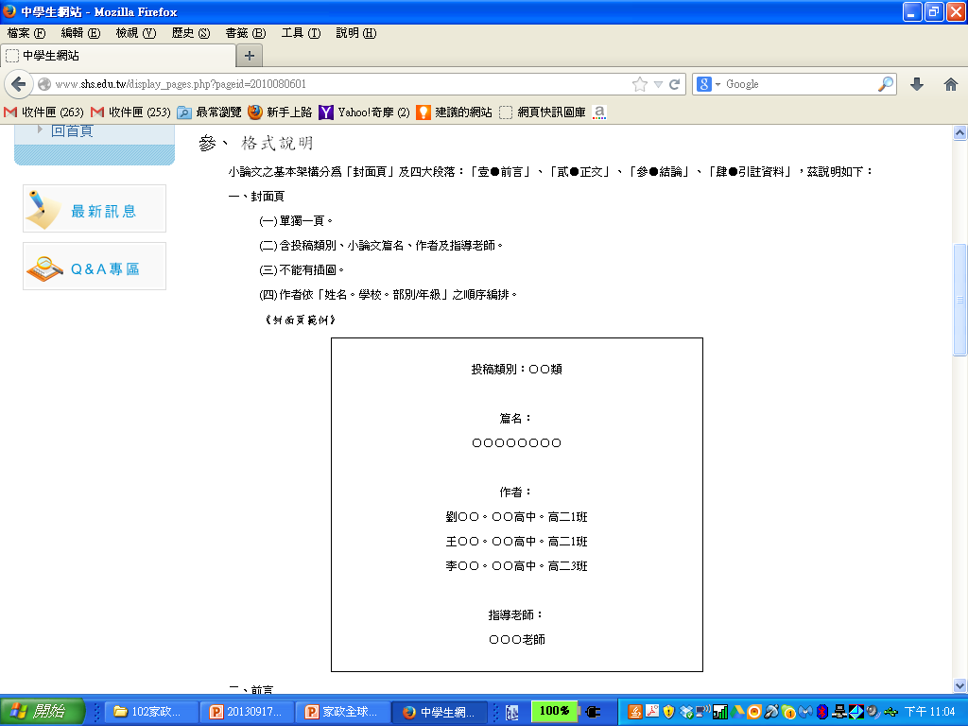

Slide 8
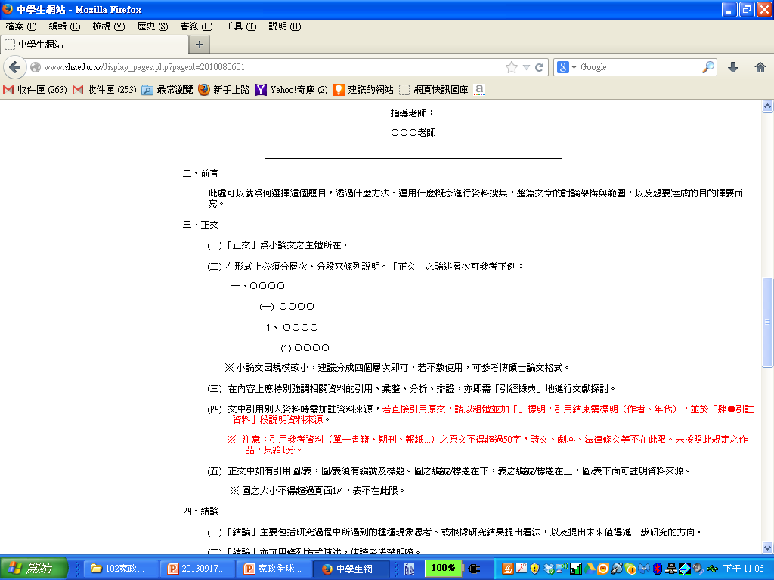

Slide 9
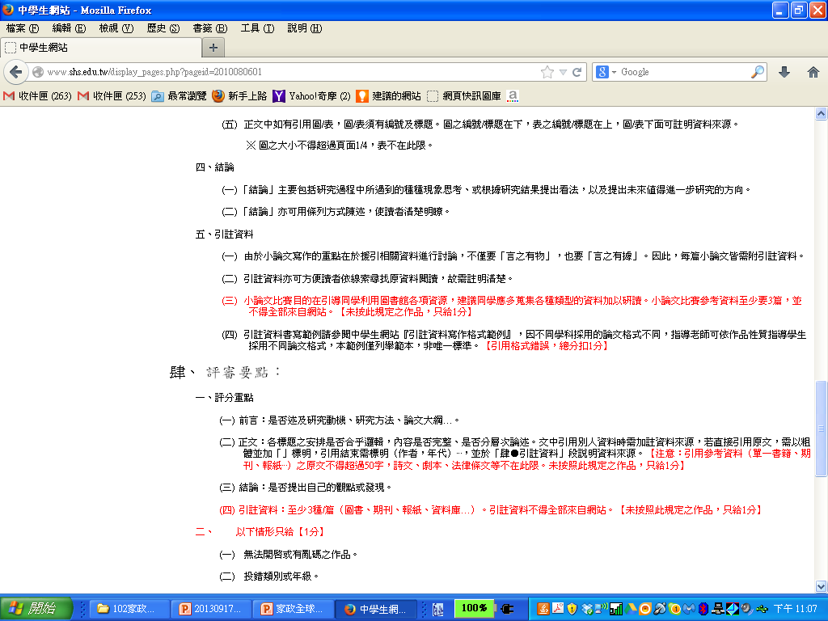

Slide 11
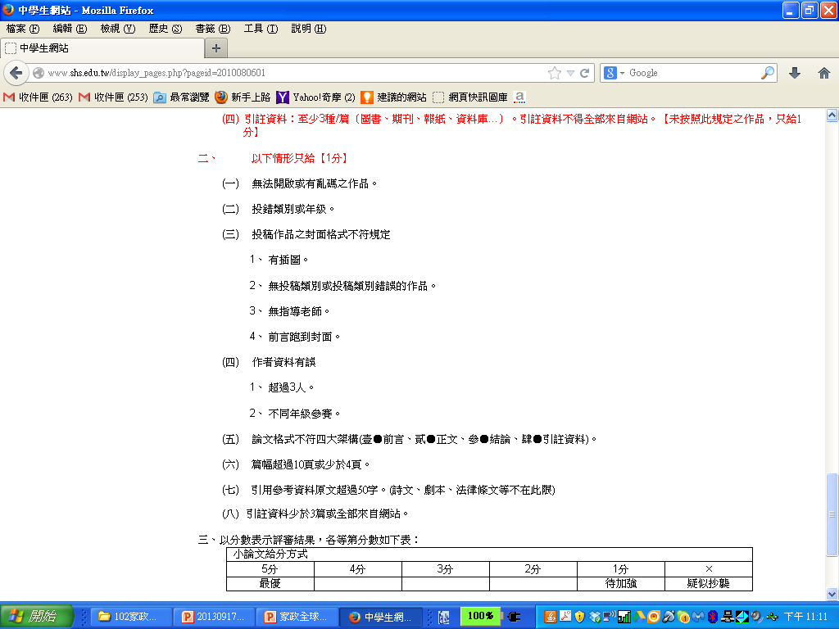

Slide 12
家政全球化研究 如何決定研究方向與範圍？
全球化視野
全球排序比較
國際區域比較
研究議題範圍
家政
飲食 衣著
居住 消費
家庭生活經營
…
現代生活議題
飲食與健康
人口老化
性別關係
綠色生活
…

Slide 13
從前人的作為激發研究靈感
人口老化
當我們老在一起－台灣和日本人口老人照顧的比較
婦女就業
台灣與日本女性勞動參與率和生育率關係的比較
生育率與經濟程度的關聯性
多元性別與人我關係
台灣與荷蘭政府同性戀政策與人民對同性戀態度之比較
美國與台灣青少年婚前性行為與後續處理的探討

Slide 14
從前人的作為激發研究靈感
婚姻與家庭
新移民家庭子女在校學習情形之分析比較
電子產品對家庭娛樂的影響
親職教育
弱智兒童各國福利與補助探討
全球化下外國節目對國內青少年的影響

Slide 15
從前人的作為激發研究靈感
食品安全
從日本與台灣食品來看食品添加物的差別
各國死亡率與飲食的關係
飲食文化與傳播
那些年我們吃的速食-西方速食文化到各國的改變
美食軍東征-美國飲食文化藉由大眾傳播媒體對臺灣的影響
綠色生活與消費
綠色產品包裝及未來的展望

Slide 16
全球性資料搜尋 1 Google 的《學術搜尋》

Slide 17
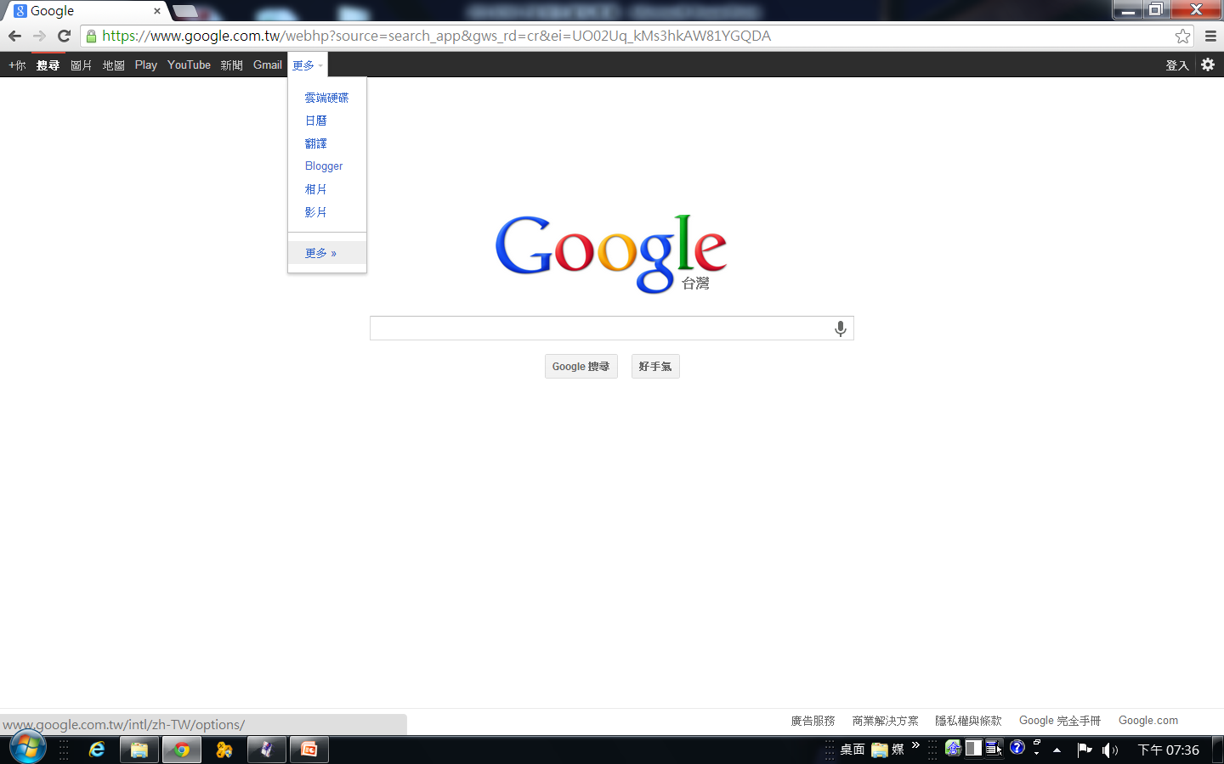
全方位藏資
Google 學術搜尋

Slide 18
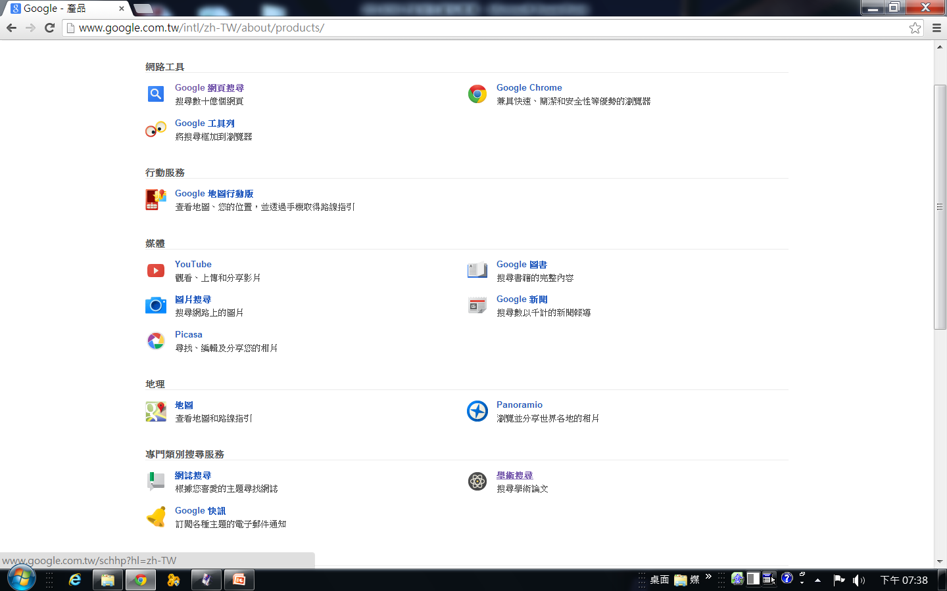

Slide 19
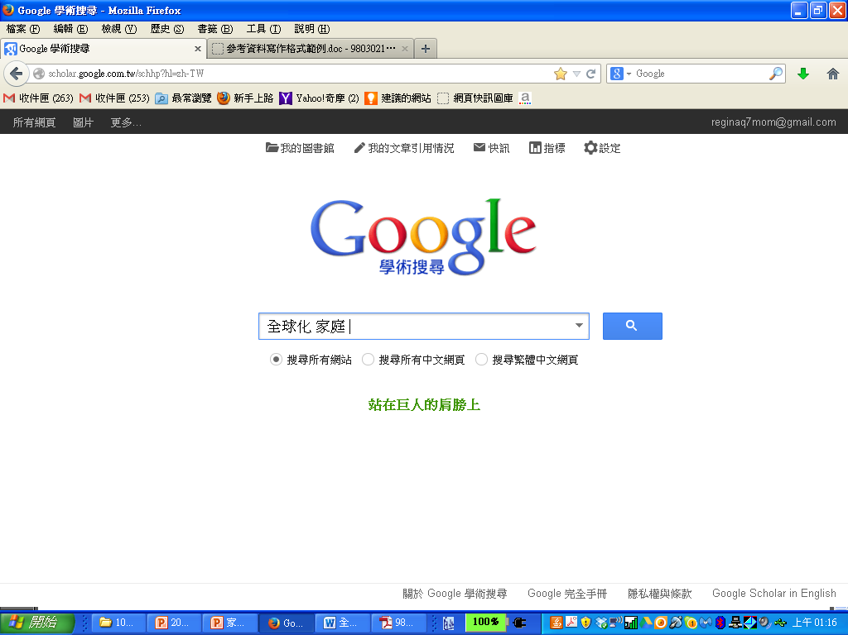

Slide 20
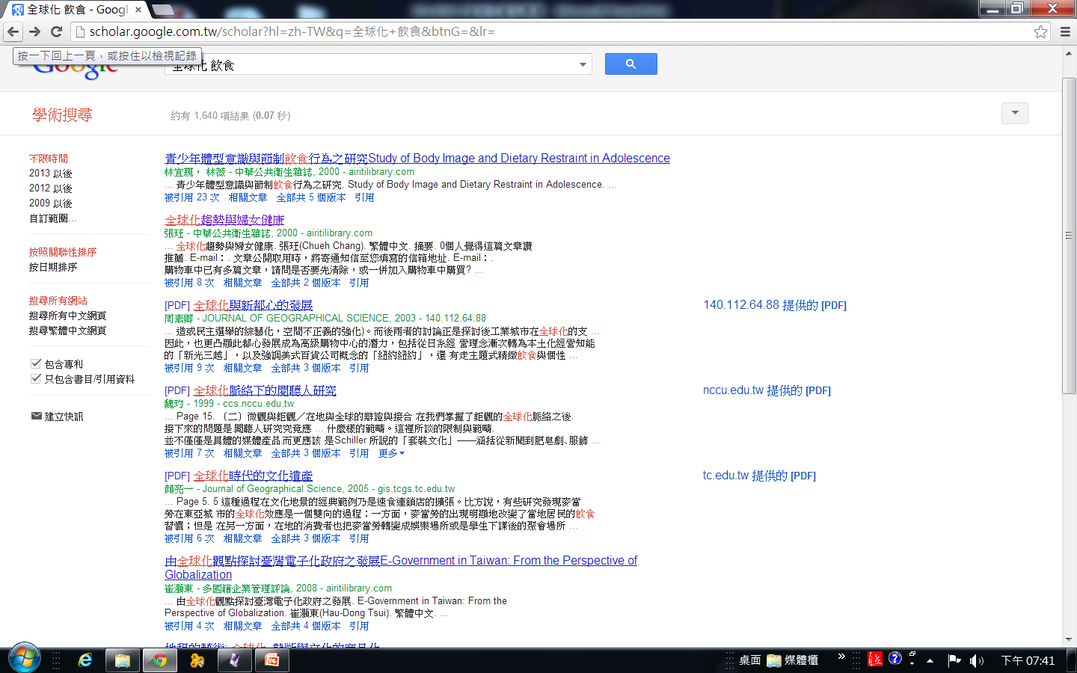

Slide 21
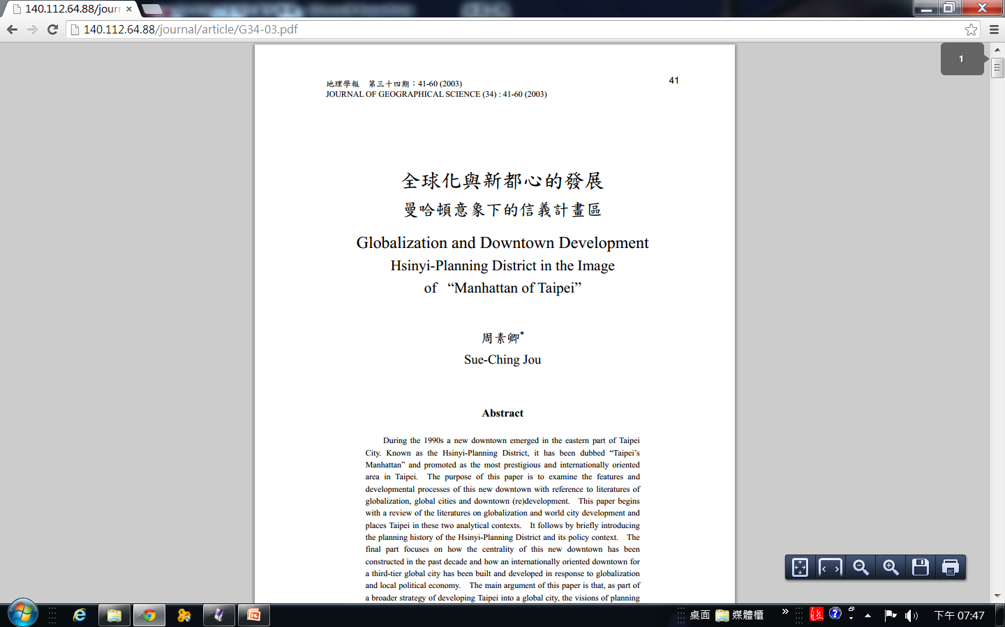

Slide 22
今日作業規定
決定小論文研究方向與範圍
練習搜尋與上述相關資料共五份
資料型式：
書籍資料
學術性期刊
研究論文
報紙文章
以APA格式記錄資料出處

Slide 23
APA格式 /中學生網站http://www.shs.edu.tw /全國高級中等學校小論文寫作比賽引註資料格式範例
書籍資料
中文格式（英文格式參照講義）：
作者 (出版年)。書名。出版地：出版者。
●範例：
(1)一位作者的著作﹕張春興(2001) 。教育心理學(修訂版)。臺北市：東華。
(2)二位作者的著作﹕曾文星、徐靜（1982）。精神醫學。臺北市﹕水牛。
(3)編輯的書本﹕
孫煜明（主編）(1993)。動機心理學。南京市﹕南京大學出版社。
(4)翻譯的著作﹕
林翠湄（譯）（ 1995）。社會與人格發展。臺北市﹕心理出版社。
(5)作者是機構或團體﹕
教育部訓育委員會 (1991)。台灣地區國中、高中階段少年犯罪資料分析。臺北市：教育部訓育委員會。
(6)沒有作者或編者的書﹕昌黎先生集。

Slide 24
APA格式 /中學生網站http://www.shs.edu.tw /全國高級中等學校小論文寫作比賽引註資料格式範例
研究性期刊
●中文格式（英文格式參照講義）﹕
作者(出版 年)。論文篇名。期刊名，卷(期)，起訖頁
碼。
●範例﹕
(1)林生傳（1994）。實習教師的困擾問題與輔導之
研究。教育學刊，10， 33-103。
(2)吳裕益、張酒雄、張玉茹（1998）。國中學生英
語學習成就測驗的編製、分析、與常模建
立。測驗年刊，45(2)，109-134。

Slide 25
APA格式 /中學生網站http://www.shs.edu.tw /全國高級中等學校小論文寫作比賽引註資料格式範例
博（碩）士論文
●中文格式﹕
作者 (出版年)。篇名。學校研究所所名：碩
(博)士論文。
●範例﹕
鄒慧英(1989)。高中男女分校與其學校性別
角色、成就動機之關係。國立高雄師範
大學教育研究所。

Slide 26
APA格式 /中學生網站http://www.shs.edu.tw /全國高級中等學校小論文寫作比賽引註資料格式範例
報紙文章
●中文格式﹕
作者（出版年）。篇名。報紙名，出版日期，版次。
●範例﹕
朱雲漢（2000）。知識經濟的憧憬與陷阱。中國時報，9月18日，2版。

Slide 27
APA格式 /中學生網站http://www.shs.edu.tw /全國高級中等學校小論文寫作比賽引註資料格式範例
電子網路資料
●電子期刊格式﹕
作者(出版年)。文章名稱。期刊名稱，卷，頁碼。擷取日期，取自網址
●中文範例﹕
林基興(2003)。老化面面觀專輯。科學月刊，402，472-473。2003年6月24日，取自http://www.scimonth.com.tw/catalog.php?arid=436

Slide 28
APA格式 /中學生網站http://www.shs.edu.tw /全國高級中等學校小論文寫作比賽引註資料格式範例
電子資料庫格式﹕
作者(出版年)。文章名稱。期刊名稱，卷，頁碼，擷取日期，取自電子資料庫名稱。
●範例﹕
胡名霞(1998)。動作學習在物理治療之應用。中華民國物理治療協會雜誌，23，297-309。2003年6月24日，取自中華民國期刊論文索引系統。
官方網站﹕
網站名稱。擷取日期，取自網址

Slide 29
提問與實作

